Slide 1
「Osaka Metroにおける自動運転バスの取組みについて」
資料３
2023年12月21日
大阪市高速電気軌道株式会社

Slide 2
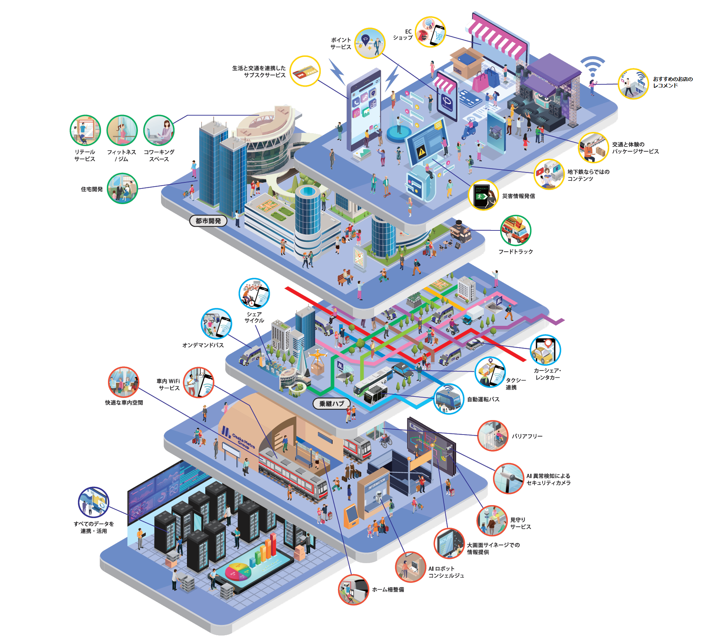
都市型MaaS構想（e METRO）概要
当社では、事業成長戦略に基づく事業活動を全社を挙げて推進し、各種のサービスをお客さまに様々な局面において効果的にご提供するため、事業活動の階層を縦に重ね合わせ、お客さま毎に一体的にご提供できる構造の構築を目指しています。これが、多くの施策を戦略的に進め、新たな成長の機会を獲得するために５層構造にまとめた「都市型MaaS構想（e METRO）」です。この構造に基づき、
当社の全ての事業活動の有機的な結合を実現し、多くの企業と協業しつつ、各種のサービスを連携し発展させることで、お客さまに価値あるサービス・新たな価値を生み出し、単独では行えないような
「世界最高水準の都市交通機能および生活サービスが密接に融合したエコシステム」を目指します。
第4層
サイバー空間での生活を豊かにするサービス
顧客データを基に、お客さま一人ひとりへ直接届くサービスを多重的に積み上げる
第３層
フィジカル空間での生活・都市機能の整備
乗継ハブなどの交通結節点を拡充すると共に、駅・駅周辺での各種サービス・
施設を展開
第２層
自由自在な移動のパーソナル化
多様な交通手段がシームレスにつながるように整備(小型モビリティまで広く揃える)
第１層
最新技術でストレスフリーな移動
着実な運行の維持および安全・安心と快適性・利便性の拡充を徹底する
第０層
データの蓄積・分析・予測
一人ひとりのニーズに直接応えると共に、情報の蓄積がサービスの改善・進化を
加速させ生活の質の向上につながるよう、利用者の同意を得て、4層の事業活動全般における顧客データを厳格に一元管理

Slide 3
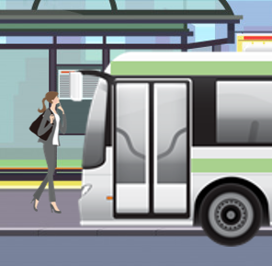
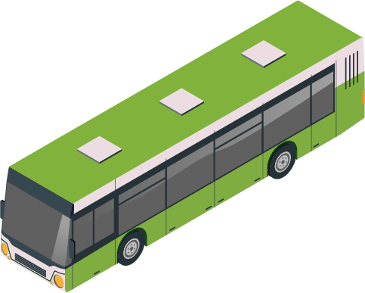
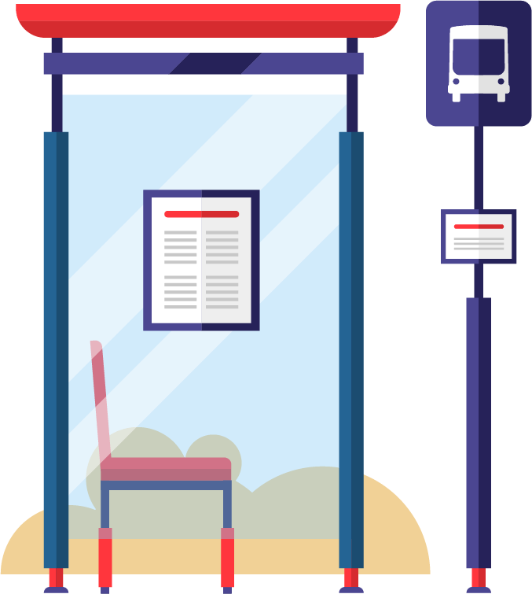
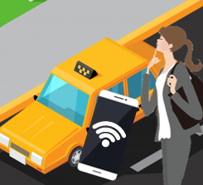

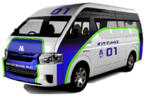
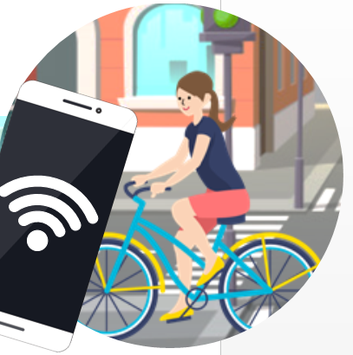
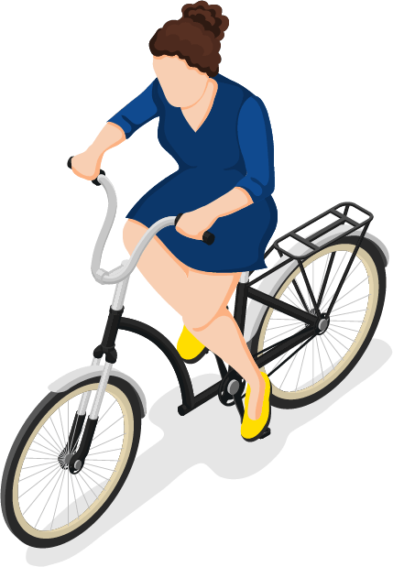
都市型MaaS構想（e METRO）第2層の取組み事例（オンデマンドバス）
鉄道・路線バス・オンデマンドバス・シェアサイクルなど、多様なモビリティをシームレスに繋ぎ、一人ひとりの目的に合った移動手段を提供すると共に、「モビリティの最適ミックス」を実現することで、大阪市内の
移動・生活の利便性の飛躍的向上を目指す。
大阪市内における「交通インフラの大改革」を実行。
オンデマンドバスの運行エリアをさらに拡大
１つのアプリで全ての移動が完結する世界へ
◆鉄道・路線バスなどモビリティの最適ミックスを考慮し、
段階的に大阪市域全域にオンデマンドバスの運行エリアを拡大、2025年の万博に向けて大阪市内の移動の利便性を飛躍的に向上させる。
路線バス
鉄道
タクシー
2022年
2025年
キタエリア
福島エリア
生野エリア
平野Aエリア
・Bエリア
エリア拡大
オンデマンドバス
シェア
サイクル
◆鉄道・路線バスに加え、オンデマンドバス・シェアサイクル
など様々なモビリティをMaaSアプリを核にして連動。
◆全てのモビリティが１つのアプリで予約から決済（運賃体系
の整理も含む）まで可能となり、大阪市内の移動が更に
便利に。

Slide 4
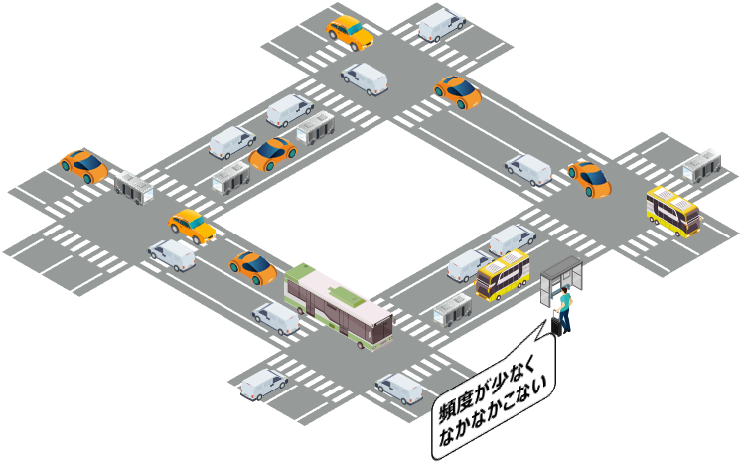
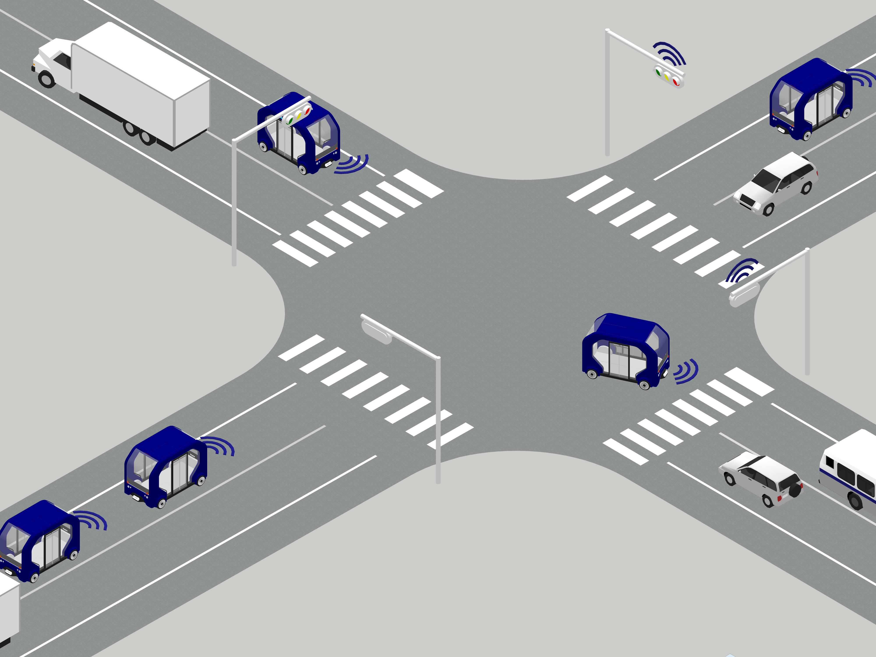
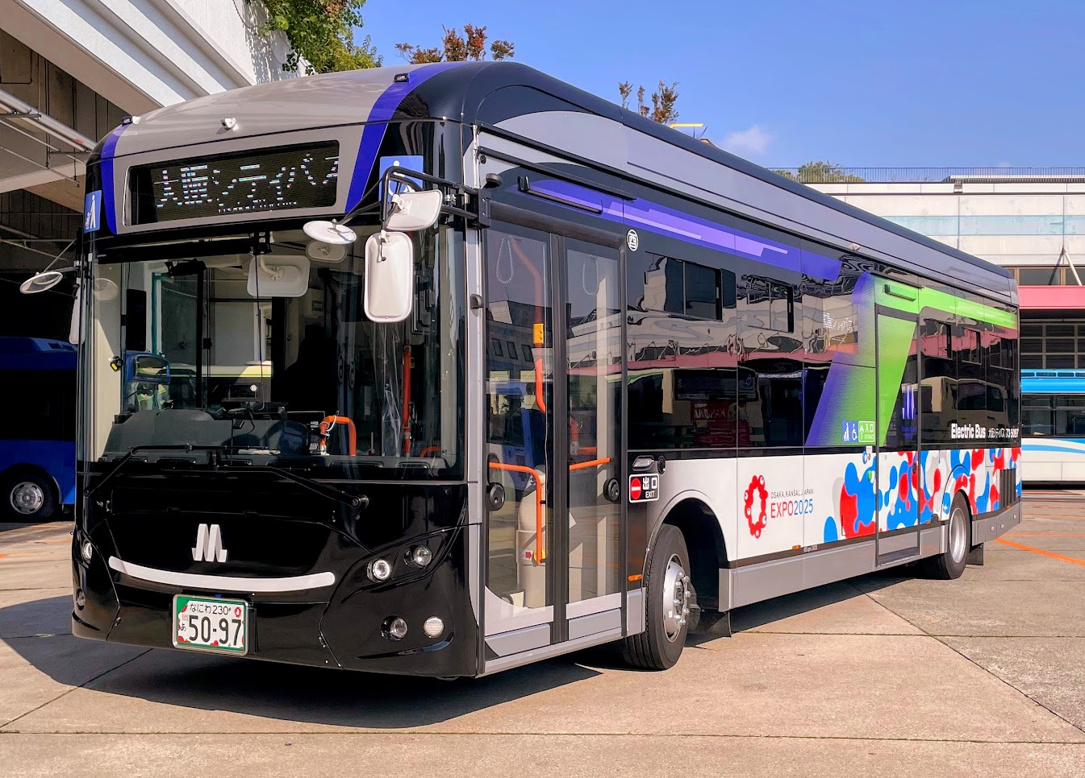
自動運転に取り組む意義
現状の課題
目指す姿
ドライバー高齢化による交通事故増加の懸念
渋滞の発生
中～大型車による低頻度集約輸送のため、
乗りたい時間に乗れない
人口減少によるドライバー不足
化石燃料の使用、環境汚染
車両同士のコミュニケーションによる交通事故・
渋滞の減少
小型車を使った高頻度輸送による細かなニーズへの対応
労働条件に左右されない24時間運行が可能
ドライバー不足の解消
持続可能な交通、大気汚染の軽減
最新技術の導入・ＤＸの促進
環境技術
カーボンニュートラル社会
実現への貢献として
2025年度には174両、2035年度を目途に全車両EV化を目指します。
自動運転
技術
通信技術
EVバス

Slide 5
自動運転実証事例
2025年大阪・関西万博における自動運転レベル４での運行に向けて、これまで実証実験を複数回
実施するとともに、2023年度以降は自社で調達する自動運転車両及び遠隔監視システムを用いて、万博を想定したルートにおける実証実験を実施するというサイクルを繰り返していく。万博終了後は、
交通サービスへの社会実装を目指していく。

Slide 6
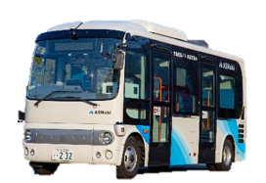
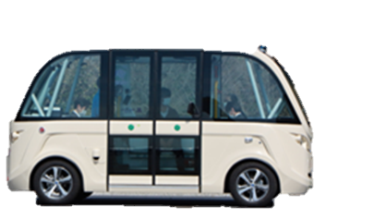
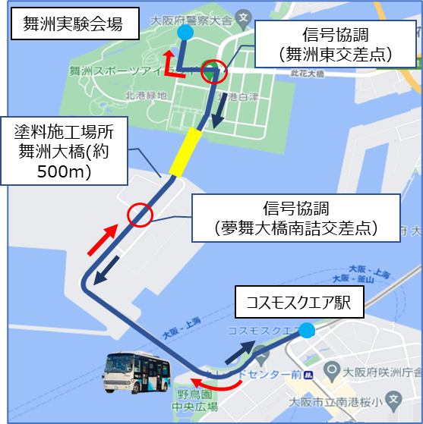
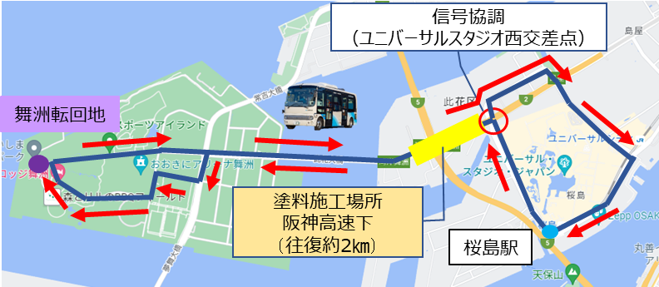
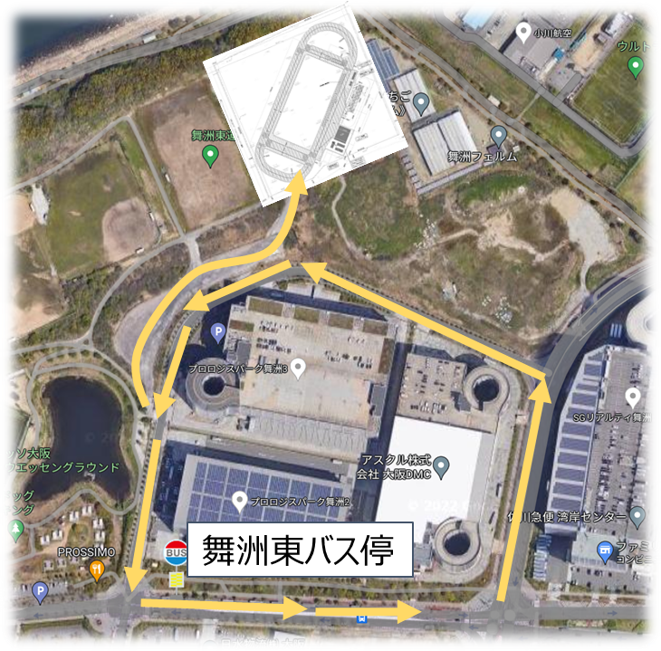
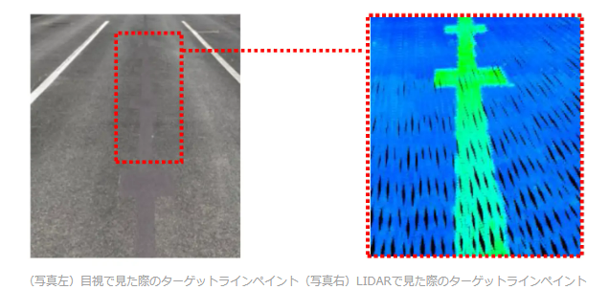
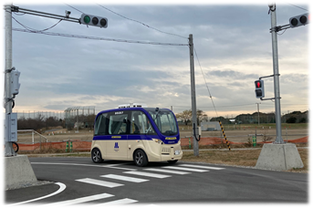
昨年度実証実験について
 | 小型車両 | ARMA
走行概要 | ・ 自動運転レベル2で走行 ・ GNSS受信不良部（夢舞大橋）に特殊塗料を 施工し自己位置を特定 ・ 信号協調を実施 | ・ 私有地内：自動運転レベル４で走行 (保安員乗車) 公道：自動運転レベル２で走行 ・ 信号協調を実施
使用車両 | ポンチョ | ARMA
走行 ルート
特徴
・全長 6.99ｍ
・全幅 2.08ｍ
・全高 3.1ｍ
・定員32 名（座席18+立席14）
・ 全長4.75m
全幅2.11m
全高2.65m
・ 定員11名
コスモスクエア駅 ⇔ 舞洲実証会場
舞洲転回地 ⇔ 桜島
大阪シティバス 舞洲東バス停⇔舞洲実験会場
GNSS受信不良部での自己位置推定を補完する特殊塗料
レベル4走行
（テストコース・
信号協調有）
Notes:
昨年度の実証実験においては、大阪市臨海部の舞洲内のテストコースと公道において、2種類の車両を用いて実証実験を行いました。
テストコース内では信号協調を用いてドライバーレスの走行を行うとともに、公道においても、信号協調に加え、GNSS受信不良部での自己位置推定を補完する特殊塗料を用いた実証実験を行い、一定の成果を得ました。

Slide 7
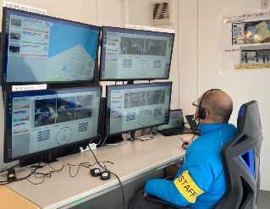
昨年度実証実験について
遠隔監視
・自動運転車両の遠隔監視システムを用いて、3台・2車種の車両を、運行管理者の視点から、
常時位置情報や車内映像等により遠隔監視した。
・自動運転レベル４の社会実装を見据えたときの運用確認を実施した。
【遠隔監視の構成】
検証結果
・遠隔監視員1人で3台の自動運転車両の遠隔監視及び
遠隔停止・発車デモンストレーションを行い、実運用へ向けての
課題を把握した。
・ 事故発生時の対応体制のシミュレーションを行い、
遠隔監視員の役割やフローの確認を行った。
社会実装での課題
・ 遠隔監視体制（配員や車両監視台数等）の最適化に
向けた検討
・ 自動運転車両にトラブルが発生したときの、遠隔監視員の
役割や対応範囲の検討
・ 車内外映像や異常通知等の車両監視に必要な情報に
関する検討

Slide 8
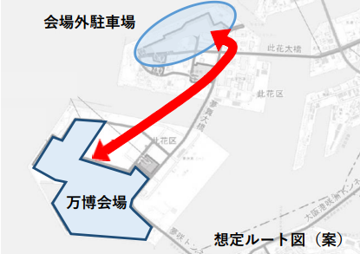
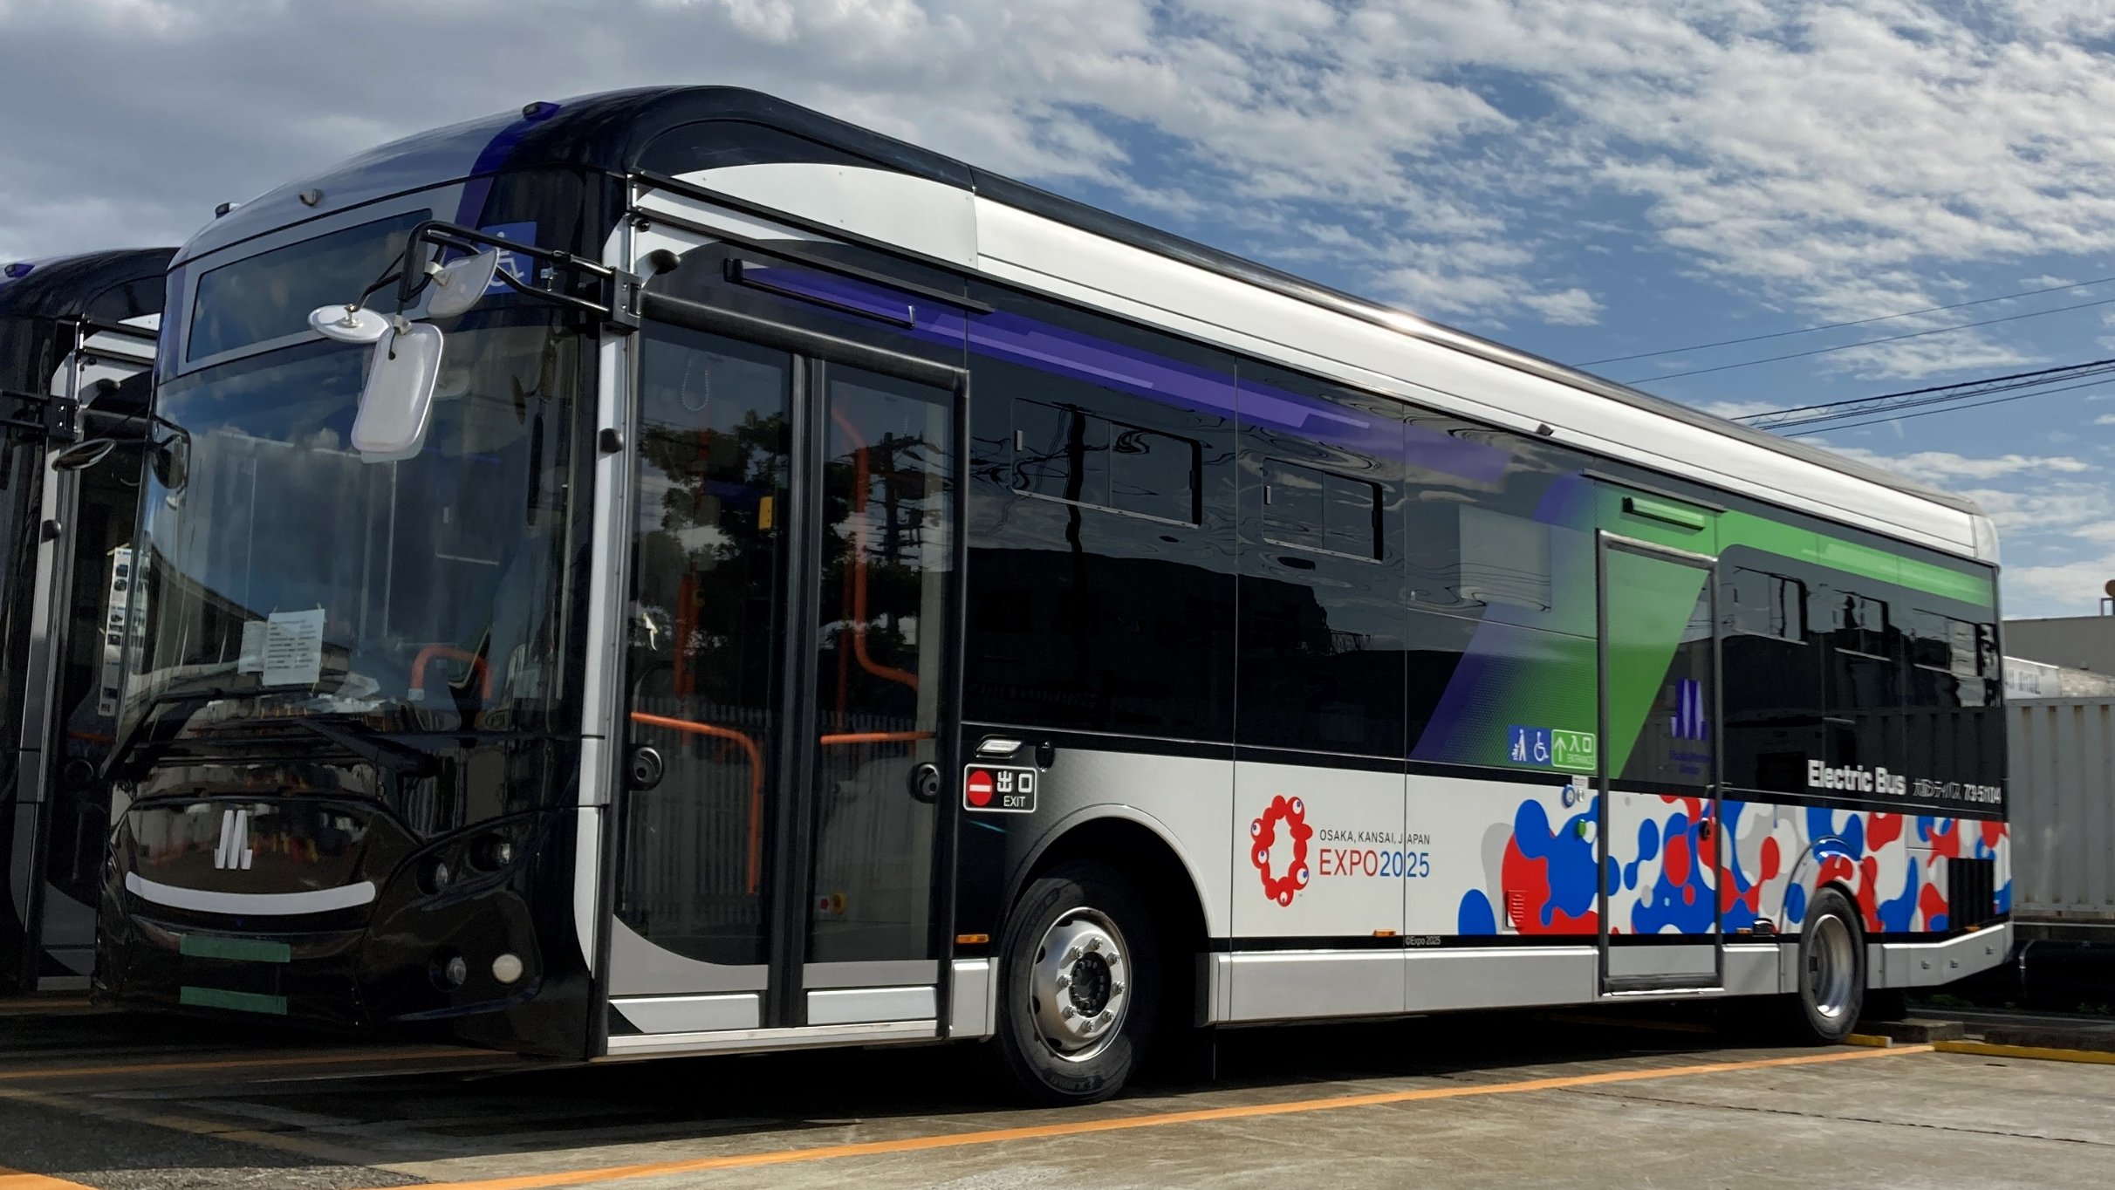
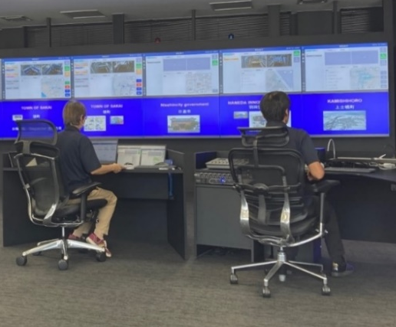
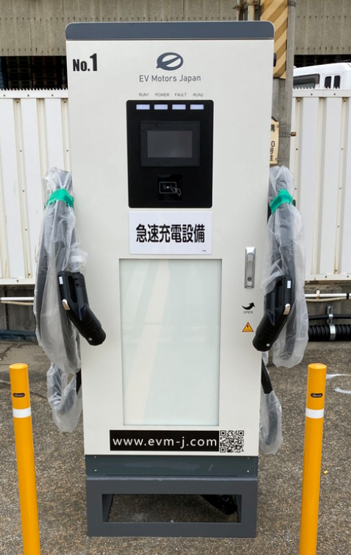
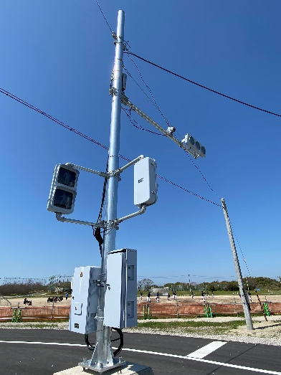
万博時の自動運転について（会場外）
【計画概要】
場 所：舞洲会場外駐車場～万博会場の公道
使用車両：大型EVバス（10.45m）
路線バスタイプ（EVバス）
GNSSを主とした自己位置推定
距 離：約3.3㎞（片道）
道路環境：公道（混在交通下、信号有、歩車分離有）
インフラ協調：信号協調、GNSS受信不良部での
特殊塗料・磁気マーカー設置
【実証スケジュール】
2024年3月～ 舞洲～夢洲間での実証実験を開始
※今後、関係者と協議し、決定していく。
自動運転EVバスの運行に必要な主な設備類
【使用車両】
・大型EVバス
【遠隔監視】
・車載カメラ映像・車両状況を監視
【信号連携イメージ】
・路車間通信による灯色通知等
【充電器イメージ】
【特殊塗料】
・GNSS受信
不良部での
自己位置推定
を補完
イメージ
2022年度実証実験の様子

Slide 9
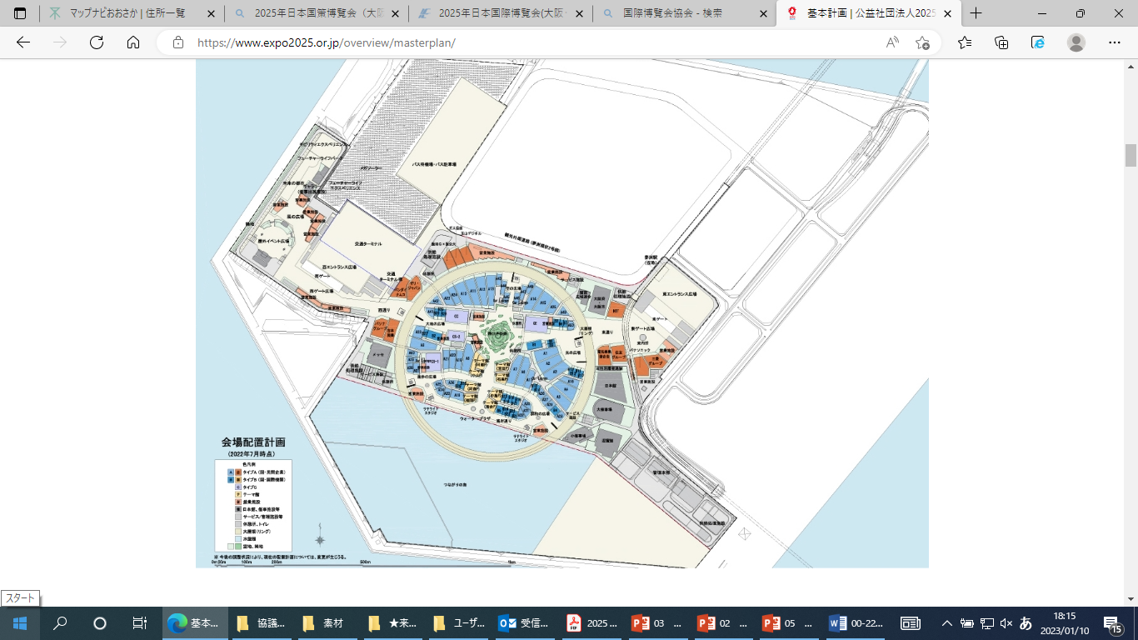
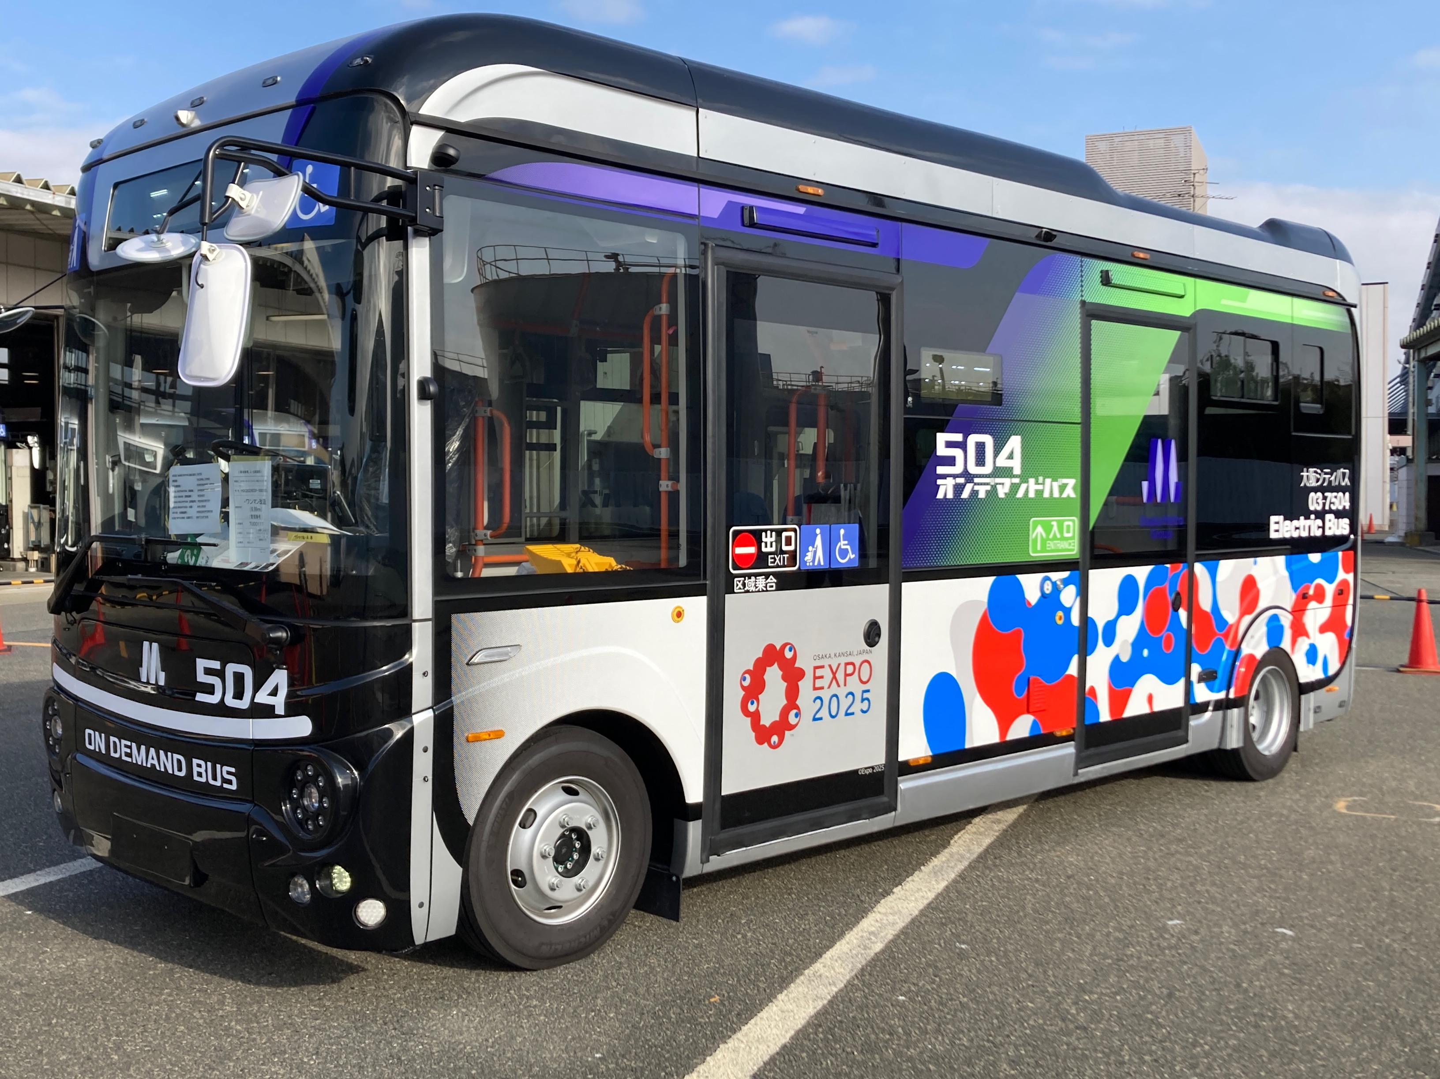
万博時の自動運転について（会場内）
走行ルート
【計画概要】
場 所 ：万博会場内・外周道路
使用車両 ：小型（6.99m）
路線バスタイプ（EVバス）
地図情報とLiDARを主とした自己位置推定
距 離 ：約4.8㎞（片道）
制限速度 ：20㎞/h
道路環境 ：万博敷地内（信号無、歩車分離有）
道路側設備 ：不要（車両のセンサー、カメラ等で対応）
【実証スケジュール】
2024年3月末～ 当社内用地等にて実証実験開始
会場内・外周道路が完成した区間から随時走行試験実施
自動運転EVバスの運行に必要な主な設備類
【充電器イメージ】
【遠隔監視】
・車載カメラ映像
・車両状況
を監視
【使用車両】
・小型EVバス
イメージ

